Slide 1
Presentación Proyecto DAM
Junio 2020
Héctor Gómez Ariño
Space Invaders
Héctor Gómez Ariño
Space Invaders
Héctor Gómez Ariño
Space Invaders
Héctor Gómez Ariño
Space Invaders

Slide 2
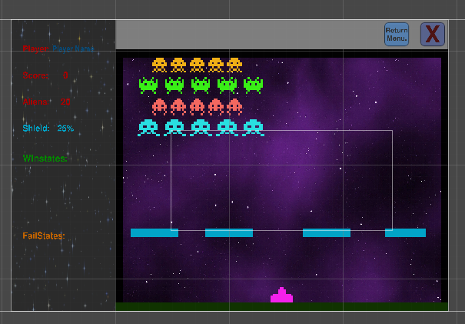
Presentación Proyecto DAM
Punto de Partida:
Videojuego 3D en base Unity. Programación orientada a objetos C#.
Fundamentaremos el guión de nuestra presentación en los siguientes puntos:
Unity 3D.
GIT y GitHub.
Gantt y fases de desarrollo.
Posible publicación.

